Slide 1
ישראל יניב
שנת תשע"ט-2019
קשר רב דורי
בית ספר איל עכו

Slide 2
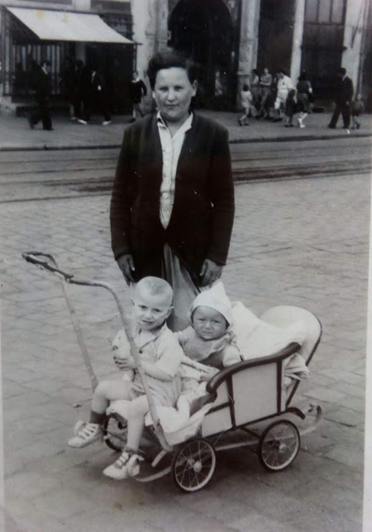
עם אימי ואחי הצעיר יוסי

Slide 3
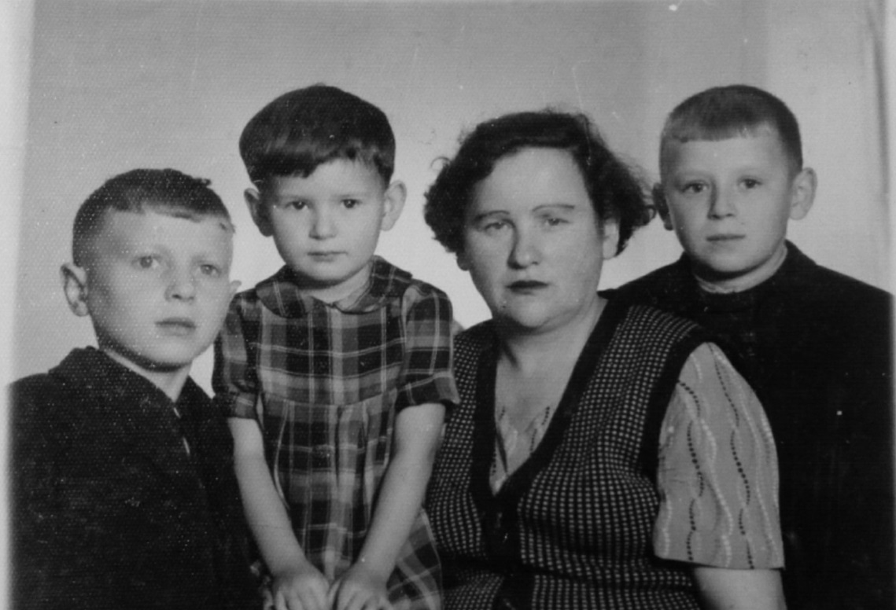
תמונת דרכון לצורך עליה לארץ. מימין לשמאל:אחי יוסי,אמא ציפורה ז"ל,אחותי שושנה ואנוכי.

Slide 4
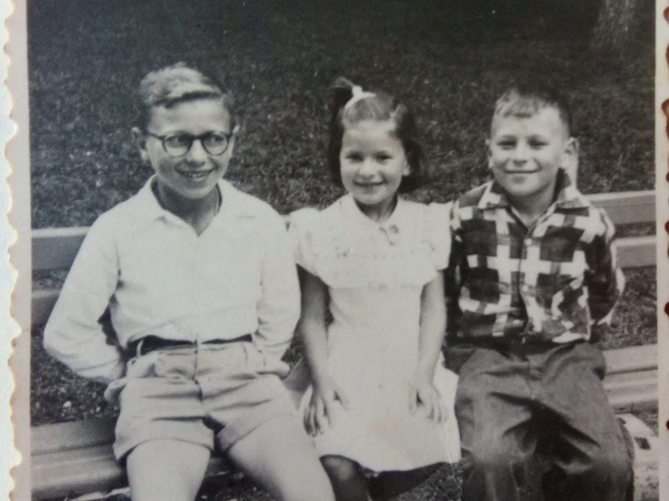
אני בן 12 יושב בצד שמאל

Slide 5
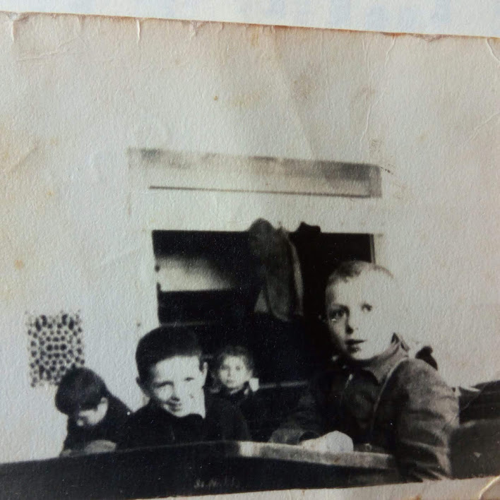
בכיתה בפולין עם חברי-איציק שפיציק

Slide 6
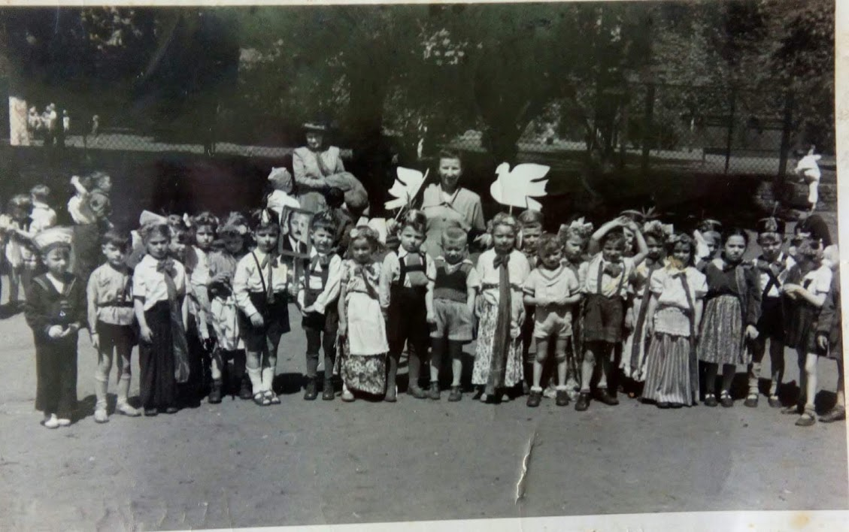
יום העצמאות בפולין אני נמצא בשורה הקדמית בתלבושת מלח ,מוריד ראש מפני השמש

Slide 7
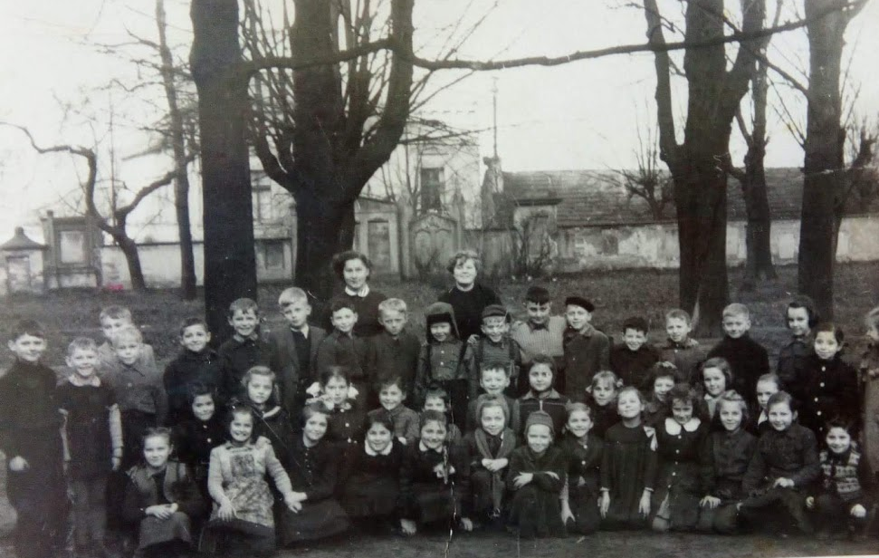
תמונת כיתה אני חמישי מימין. מימיני איציק שפיציק

Slide 8
סוף

